Slide 1

第三章 随机变量的数字特征
习题课
一、重点与难点
二、主要内容
三、典型例题

Slide 2
一、重点与难点
1.重点
数学期望的性质和计算
方差的性质和计算
相关系数的性质和计算
2.难点
数字特征的计算

Slide 3
二、主要内容
方
差
定义
计算
二维随机变量的数学期望
数学期望
性质
离散型
连续型
性质
协方差与相关系数
定义
协方差的性质
随机变量函数的数学期望
相关系数定理

Slide 4



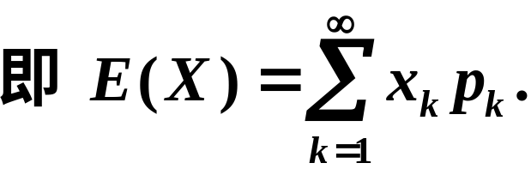

离散型随机变量的数学期望

Slide 5
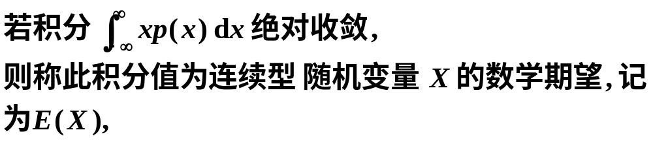
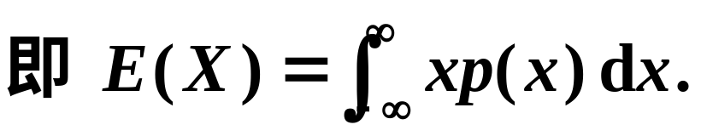
连续型随机变量的数学期望

Slide 6
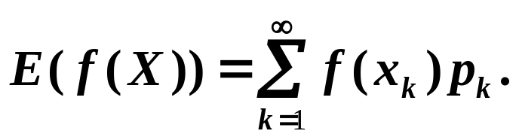
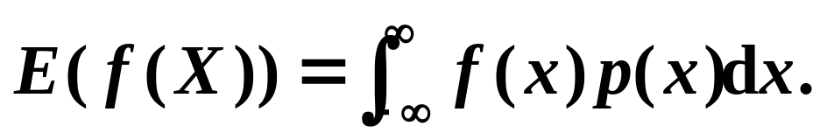
随机变量函数的数学期望
离散型随机变量函数的数学期望为
则有
则有

Slide 7



数学期望的性质
1. 设C是常数, 则有
2. 设X是一个随机变量, C是常数, 则有
3. 设X、Y 是两个随机变量, 则有
4. 设X、Y 是相互独立的随机变量, 则有

Slide 8
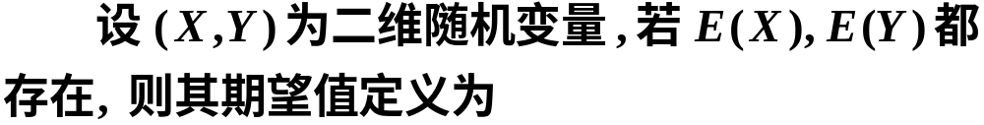
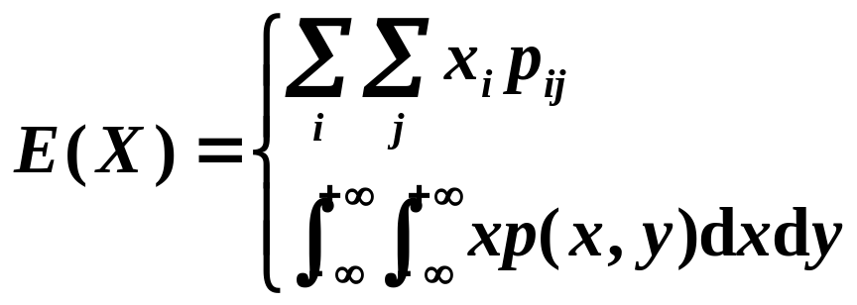
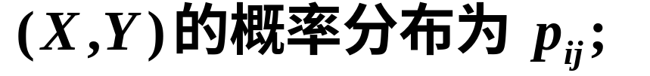
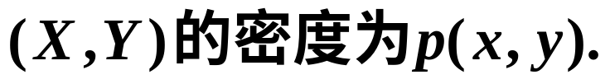
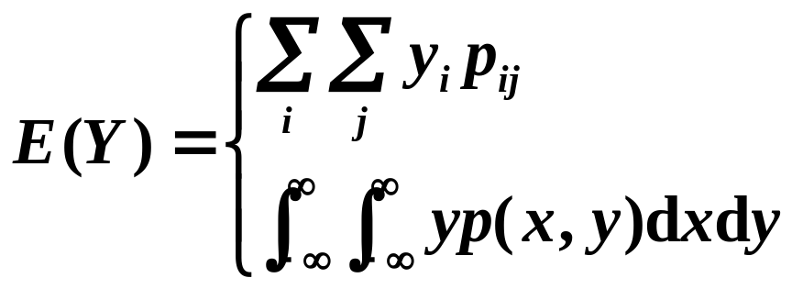
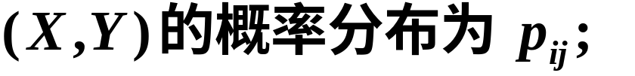
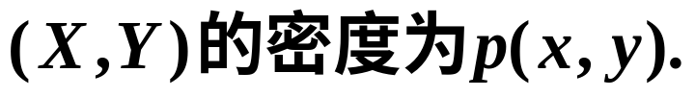
二维随机变量的数学期望
同理可得

Slide 9
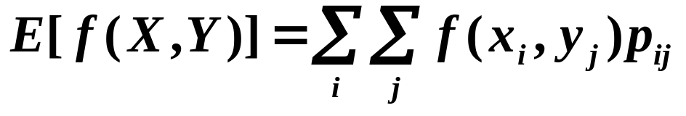
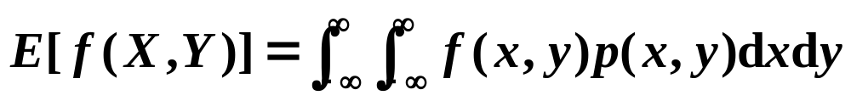
则
则

Slide 10
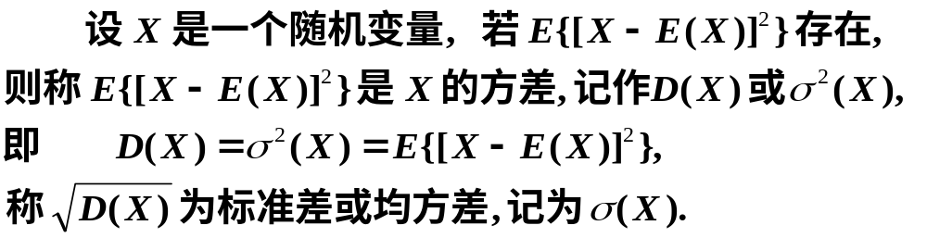
方差的定义

Slide 11

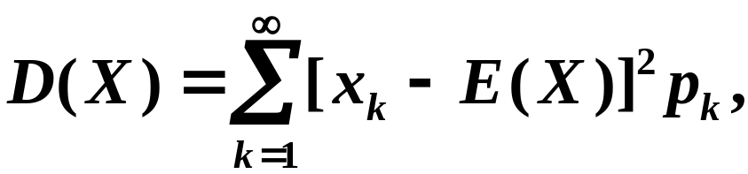
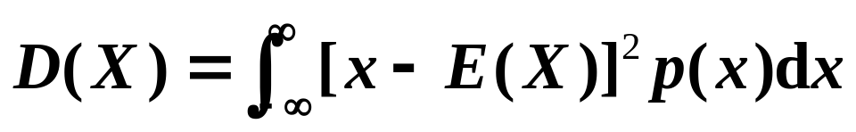

方差的计算
离散型随机变量的方差
连续型随机变量的方差

Slide 12



方差的性质
1. 设C是常数, 则有
2. 设 X 是一个随机变量, C 是常数, 则有

Slide 13


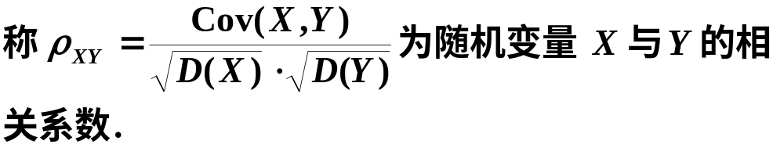
协方差与相关系数的定义

Slide 14

协方差的性质

Slide 15

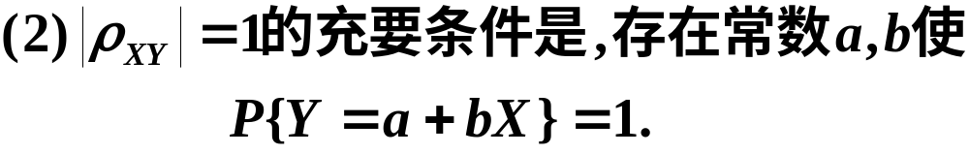
相关系数定理

Slide 16
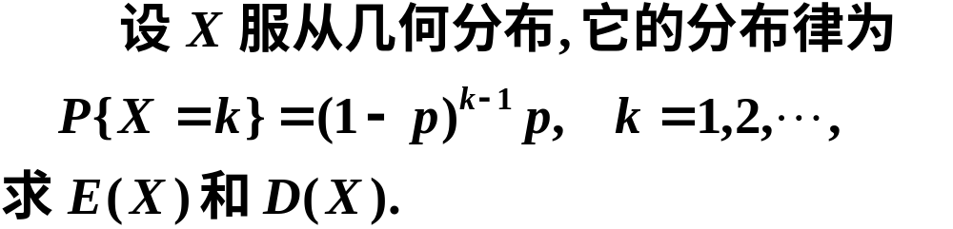
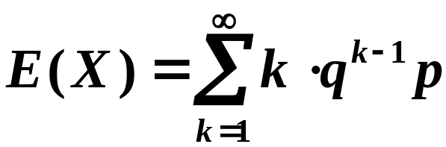

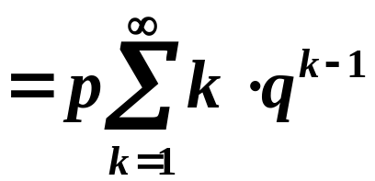
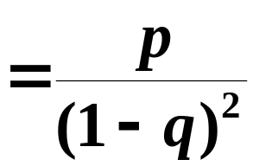

三、典型例题
例1
解

Slide 17
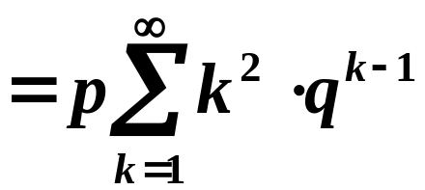
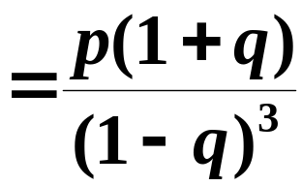
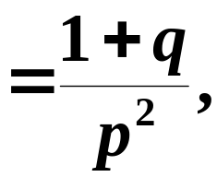

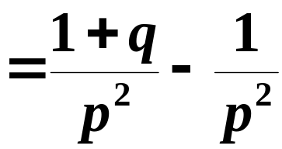
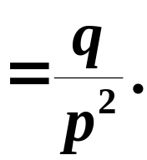

Slide 18
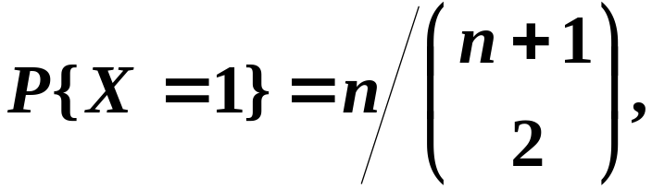
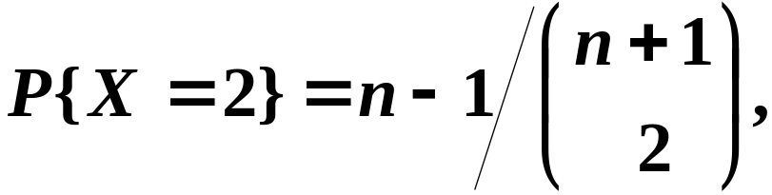
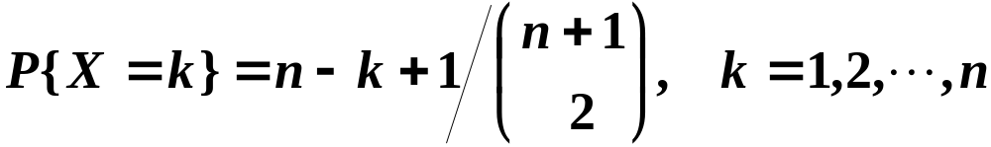
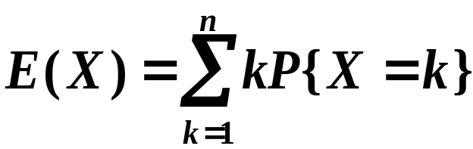
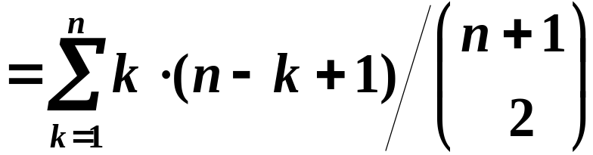
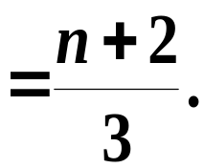
例2
从数字0, 1, 2, …, n中任取两个不同的数字, 求这两个数字之差的绝对值的数学期望.
解
一般的

Slide 19
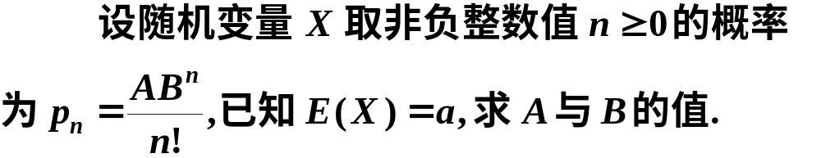

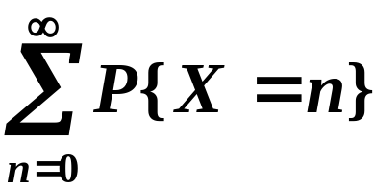
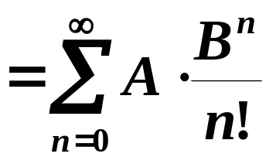


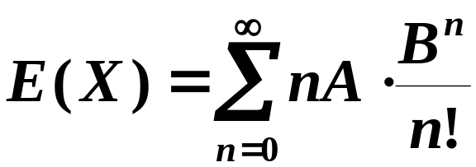
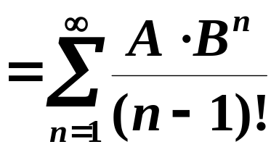


例3
解

Slide 20
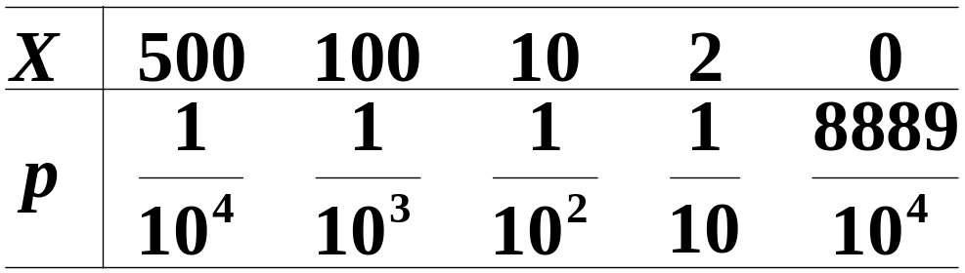
例4
某银行开展定期定额有奖储蓄, 定期一年, 定额60元, 按规定10000个户头中, 头奖一个, 奖金500元; 二奖10个, 各奖100元; 三奖100个, 各奖10元; 四奖1000个, 各奖2元, 某人买了五个户头, 他期望得奖多少元?
解
因为任何一个户头获奖都是等可能的,
分布列为

Slide 21

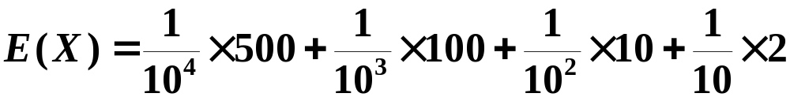



买五个户头的期望得奖数为

Slide 22
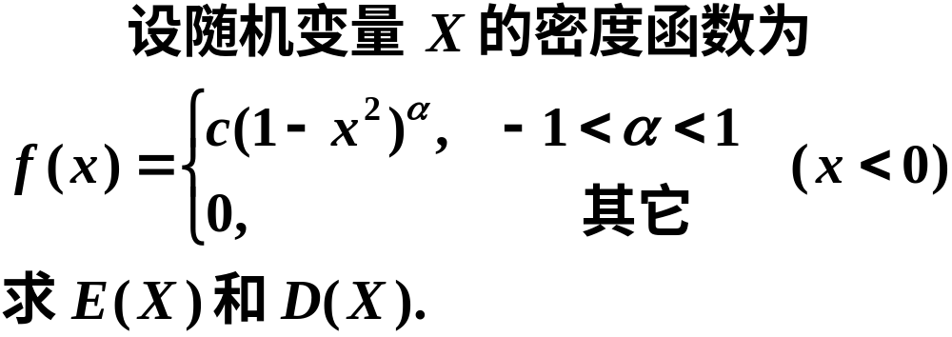

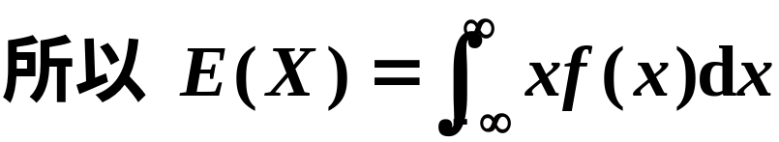
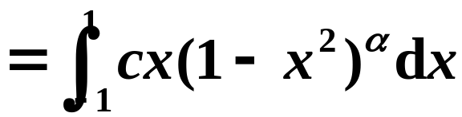


例5
解

Slide 23
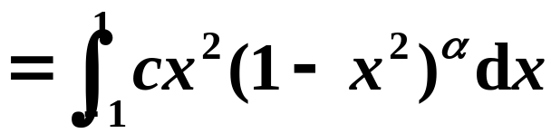
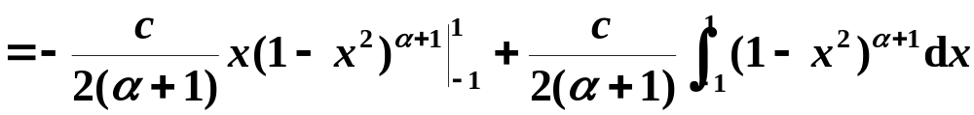
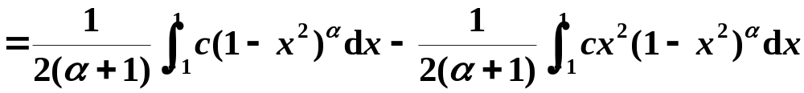
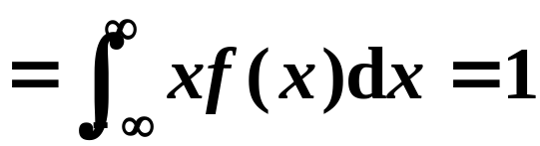
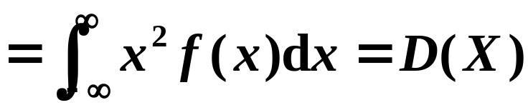
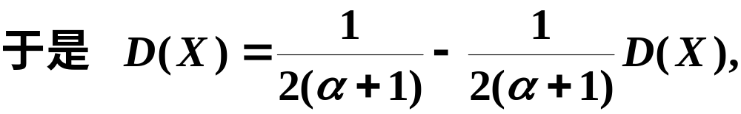


Slide 24







例6
解

Slide 25




例7
解

Slide 26




例7
解

Slide 27





例8
解

Slide 28









Slide 29








